Slide 1


LA ECONOMÍA DE MÉXICO Y SU IMPLICACIÓN
EN LA GRAN DEPRESIÓN DE 1929
UNIVERSIDAD ATÓNOMA DEL ESTADO DE MÉXICO
FACULTAD DE ECONOMÍA
MATERIAL PROYECTABLE
DIAPOSITIVAS
LICENCIATURA: Economía
UNIDAD DE APRENDIZAJE: Historia Económica de México
TEMA DE LA UNIDAD DE APRENDIZAJE: 2. La economía mexicana durante la Gran Depresión, 1929-1933 y las bases de la industrialización vía sustitución de importaciones
ELABORADO POR: ZULMA DELGADILLO GONZÁLEZ
OCTUBRE 2017

Slide 2
PARA EL EMPLEO DE ESTE MATERIAL
El presente material, da a conocer las principales características de la economía mexicana antes (década de los 20´s), durante (1929-1933) y después de la Gran Depresión de 1929 (1934-1940). así mismo se describe sus resultados y la manera como la enfrento para superar dicha crisis externa.
Este material se elaboró en el programa Power Point, los requerimientos de proyección son compatibles con las nuevas versiones de Office.

Slide 3
CONTENIDO:
1. La economía de México antes de la Gran depresión (década de los 20´s)
2. La economía de México durante de la Gran depresión (década de los 1929-1933)
3. La economía Mexicana 1934-1940
4. Bibliografía

Slide 4
PROPÓSITO
Este material permitirá al alumno conocer las características de la economía mexicana en el contexto de la Gran Depresión de 1929, sus implicaciones en 3 momentos importantes: antes del estallido de la crisis (década de los 20´s), durante la crisis 1929-1933 y su enfrentamiento en 1934-1940.
La unidad 2. La economía mexicana durante la Gran Depresión, 1929-1933 y las bases de la industrialización vía sustitución de importaciones muestra en esencia cual fue el comportamiento de la economía en la crisis y la manera de como fue superada a través de la implementación de una estrategia de economía hacia dentro.

Slide 5
1. La economía de México antes de la Gran depresión (década de los 20´s)
Una vez finalizada la Revolución Mexicana, se da inicio a la implementación de las políticas de reorganización de la economía, como el punto de arranque de la industrialización, dieron comienzo de manera precaria en el régimen de Álvaro Obregón (1920-1924) y de Plutarco Elías Calles (1924-1928), para continuar su proceso en el periodo de Portes Gil, Pascual Ortiz Rubio y Abelardo Rodríguez (1928-1934), y finalizar con una política firme y sistematizada con Lázaro Cárdenas.

Slide 6
Los acontecimientos mayormente importantes, de estos periodos fueron:
Refinanciamiento de la deuda externa mexicana por Alberto J. Pani, Secretario de Hacienda.
La devolución de los ferrocarriles a manos privadas
Inicio de operaciones el Banco de México (1925).
La contracción de las exportaciones (-23.4% entre 1927-1929).
Los conflictos religioso, el externo con Estados Unidos por el petróleo, el agrario, y el político-militar entre Plutarco Elías Calles y Álvaro Obregón.
Y finalmente el derrumbe económico provocado por la Gran Depresión mundial de 1929-1932.

Slide 7
Comportamiento de algunas variables económicas 1900-1940
Tasa de Crecimiento Promedio Anual (%)
PERIODO | PIB REAL | PRECIOS | PIB PERCAPITA | DÓLAR | IMP. | EXP. | CONSUMO | INVERSIÓN
1900-1910 | 3,17 | 5,6 | 2,06 | -0,27 | 12,82 | 5,96 | n/d | n/d
1910-1921 | 0,67 | 4,57 | 1,19 | 0,13 | 8,46 | 10,18 | n/d | n/d
1921-1940 | 1,7 | 0,49 | 0,03 | 5,26 | -3,12 | -2,92 | 0,74 | 5,23
TCP ANUAL %

Slide 8
2. La economía de México durante de la Gran depresión (década de los 1929-1933)
Características:
Política Económica bajo el Modelo de Economía de Enclave, cuyo origen fue en la época colonial y se profundizo en el periodo del Porfiriato (1870-1910).
Papel del estado: pasivo.
El mercado: la economía se desenvuelve bajo el libre juego de fuerzas del mercado, vinculadas al mercado internacional.

Slide 9
Modelo de Economía de Enclave
(desarrollo económico hacia afuera)
La inversión del capital extranjero
PRODUCCION AGRICOLA DE EXPORTACION
EXISTENCIA DE HACIENDAS
POLITICA DE PRIVILEGIOS A LOS EXTRAJEROS
ORIENTACION AL MERCADO EXTERNO
(MONOEXPORTADOR)
GOBIERNO NACIONAL
MODELO DE ECONOMIA DE ENCLAVE
MONOPOLIO, INTEGRACION VERTICAL Y HORIZONTAL DE LA ECONOMIA
EXPLOTACION DE LA MANO DE OBRA, PROLETARIADA
CERO PRODUCCION DE SUBSISTENCIA
ORDEN. PAZ Y PROGRESO A TRAVEZ DE REPRESION MILITAR
MONOPOLIO EN LOS MEDIOS DE COMUNICACIÓN
El crecimiento de las exportaciones.

Slide 10
Signos de agotamiento del Modelo de Economía de Enclave
Incapacidad para sostener a la economía con tan solo la exportación de productos agrícolas y minería.
La aparición de un nuevo orden mundial que oriento a las estructuras económicas a cambiar de rumbo. El camino fue la orientación a un mercado interno con producción manufacturera.
Dinamismo de la economía promovido por la participación del estado en las cuestiones económica, lo que dio lugar a un estado moderno semicorporativista.
Necesidad de crear un ambiente de estabilidad política (se unen al proyecto económico la masa de campesinos y los sindicatos surgidos en las industrias).

Slide 11
Origen de la Gran depresión de 1929
Caída de la bolsa
Jueves negro
(24-10-1929)
Quiebras bancarias
Crisis de 1929
Expansión de la crisis
Quiebras industriales
Retiro de fondos de Europa
DEPRESIÓN
ECONÓMICA

Slide 12
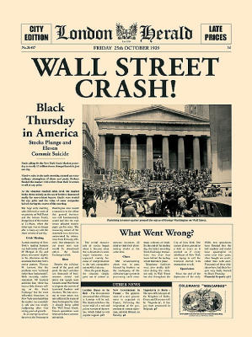
Causas de la crisis de 1929:
La Gran Depresión se originó en los Estados Unidos con el desplome del mercado accionario el 29 de Octubre de 1929, conocido como "Martes Negro".
El comercio internacional se vio profundamente afectado, al igual que los ingresos personales, los ingresos fiscales, los precios y los beneficios empresariales.
El desorden monetario.

Slide 13
Consecuencias de la crisis de 1929 en el mundo:
Desastres económicos como la quiebra de los bancos y el cierre de muchas empresas.
En el aspecto social, paros, indigencia, aumento de la delincuencia.
En Europa, las empresas e iniciativas de gobierno formadas gracias a los préstamos, quiebran estrepitosamente.
Despidos en masa a nivel mundial
Menor presión inflacionaria.
Doctrina liberal , necesidad de intervencionismo estatal

Slide 14
Mecanismos de trasmisión de la crisis de 1929-1933:
La crisis económica financiera impacta sobre la economía mexicana a través de diversos mecanismos de transmisión:
Precio de los productos de exportación
Los mercados de capitales
El contexto de incertidumbre de los impactos de la crisis en los mercados internos y externos
La reducción de la tasa de crecimiento económico

Slide 15
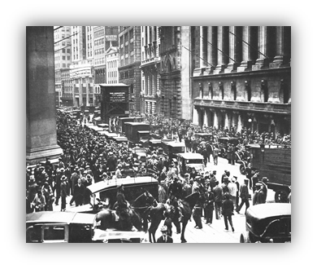
Como se dio esa trasmisión de la crisis:
Primero disminuye la demanda (1929) y la producción.
La baja producción provoca un elevado desempleo.
El elevado desempleo lleva a salarios más bajos.
Salarios más bajos conllevan precios más bajos. La reducción de precios eleva la cantidad real de dinero.
El aumento de la cantidad real de dinero aumenta la producción.
La deflación se detuvo porque también sucedió esto en otros países.

Slide 16
Implicaciones de la crisis de 1929 en la economía de México:
Entre 1929 y 1932, el PIB real cayó en un 17.6%, lo que representó una caída anual de 4.7 %, provocando dos años de severísima deflación 12.7% en 1931 y 10.8% en 1932, se contrajo el consumo 11.9% en 1932 y la inversión privada 26.1% en 1931.
Disminuyó la demanda norteamericana por materias primas y bienes manufacturados y el gobierno de Herbert Hoover impuso medidas restrictivas de comercio.
Contracción de las exportaciones de 37% entre 1929 y 1932.
Los ingresos fiscales cayeron de 322 millones en 1929 a 179 millones en 1932.
La tasa de interés tendió al alza.

Slide 17
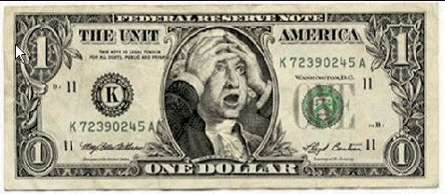
Implicaciones de la crisis de 1929 en México:
Reducción del precio del petróleo y gas y la menor demanda interna requirió menos subsidios lo que atenuó el impacto de menores ingresos por retenciones sobre las cuentas fiscales.
Menor demanda de importaciones atenuó el impacto negativo sobre el balance comercial de la reducción de las exportaciones por caída de los precios internacionales y de la demanda externa.

Slide 18
ESTADOS UNIDOS
AÑO | Crecimiento Producción 1970=100(%) | Nivel de Precios (%)
1929 | -3.64 | -1.74
1930 | -10.38 | -2.34
1931 | -17.38 | -8.97
1932 | -41.38 | -9.88
1933 | -4.77 | -5.1
MEXICO
AÑO | Crecimiento Producción 1970=100(%) | Nivel de Precios (%)
1929 | -3.85 | 1.48
1930 | -6.19 | 2.24
1931 | 3.3 | -13.58
1932 | -15.04 | -10.27
1933 | 11.5 | 3.67

Slide 19
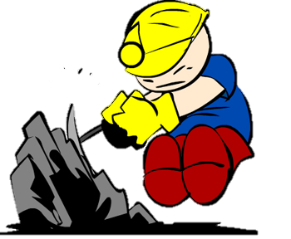
Minería
Implicaciones de la crisis de 1929 en México:
En 1929 era la industria mas importante del país-
Representaba la tercera carga de los ferrocarriles nacionales.
El 99% de la producción se destinaba al mercado externo.
85% de las explotaciones mineras se hacían con capital extranjero.
Pérdida de 27,400 puestos de trabajo en la minería.

Slide 20

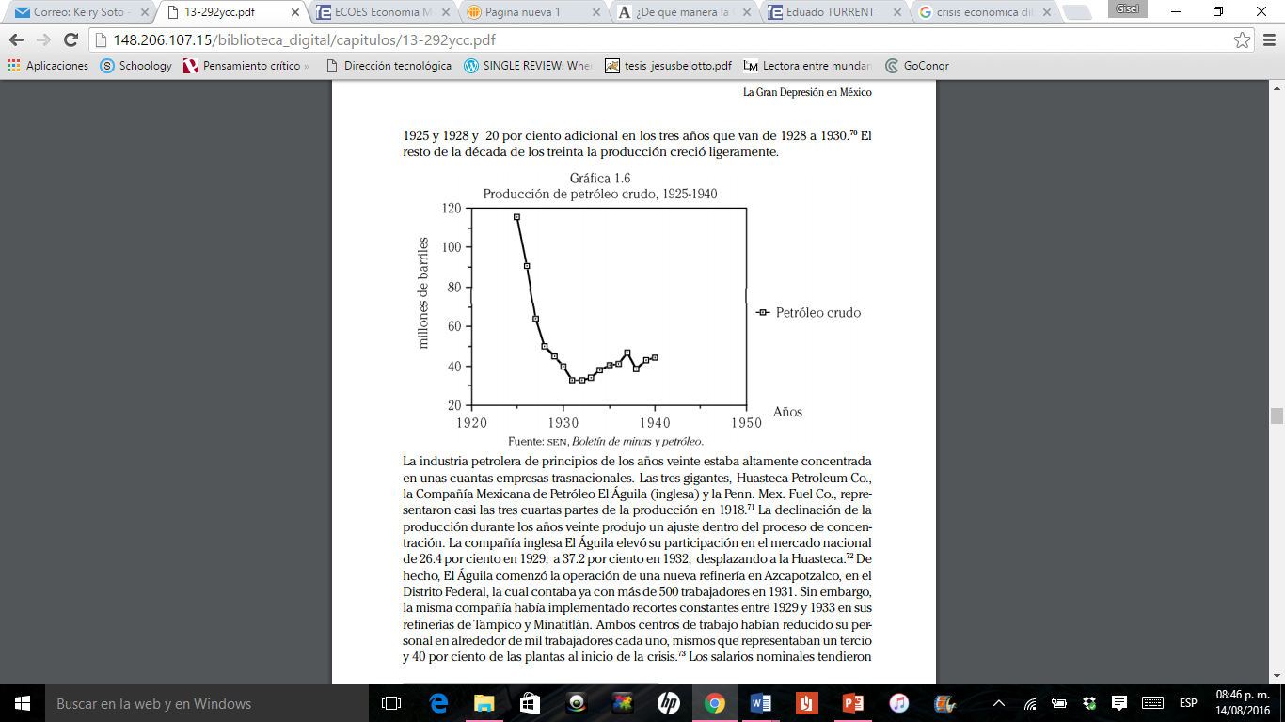
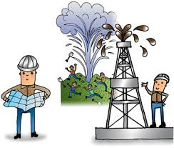
Petrolero
Implicaciones de la crisis de 1929 en México:
La industria petrolera redujo su producción de 50 millones de barriles en 1928 a 33 millones en 1932.
La crisis tuvo un impacto mayor en la exploración de nuevos campos y en la reducción del ritmo de extracción de crudo.
En 1920, la industria ocupaba alrededor de 50 mil obreros y empleados, hacia 1935 sólo ocupó a 15 mil.

Slide 21

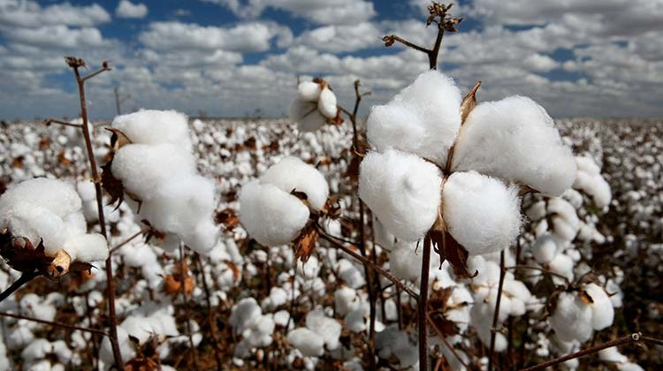
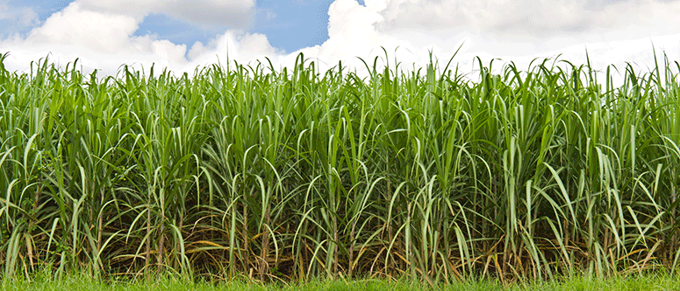
Agricultura
Implicaciones de la crisis de 1929 en México:
Productos afectados por la crisis: algodón, henequén, café y azúcar.
El algodón, café, henequén y tomate representaban alrededor del 60% d el valor total de las exportaciones agrícolas entre 1925 y 1933.
La producción se vería afectada por dos circunstancias vinculadas a la crisis: la caída de los precios y la escasez de crédito.
La crisis favoreció la concentración de tierras,

Slide 22


Azúcar
Los sectores más afectados por la crisis:
En el sector del azúcar la crisis favoreció la concentración de la producción en unos cuantos.
Debido al derrumbe de los precios hubo una intervención estatal en la defensa de los precios internos del azúcar.
El precio interno era superior al nivel de precios internacional. En México el azúcar se vendió alrededor de 25 centavos por kilogramo entre 1931 y 1935.

Slide 23

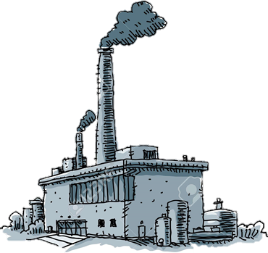
Manufactura
Los sectores más afectados por la crisis:
La industria textil era el sector industrial más importante.
Este sector ocupaba el 15% de la fuerza de trabajo no agrícola.
Entre 1921 y 1930 el valor de la producción se elevo 40%.
La producción de cemento y acero fue estable a través del apoyo estatal con obras públicas.
De 2,187 establecimientos industriales en 1929 se pasó a 1,356 establecimientos en 1936.

Slide 24
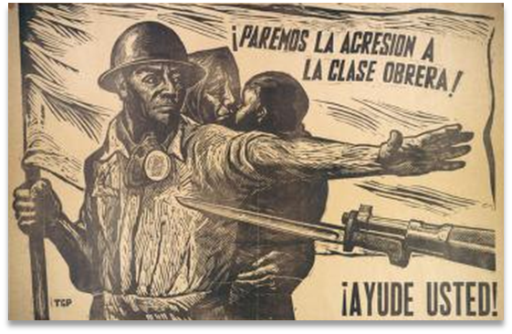
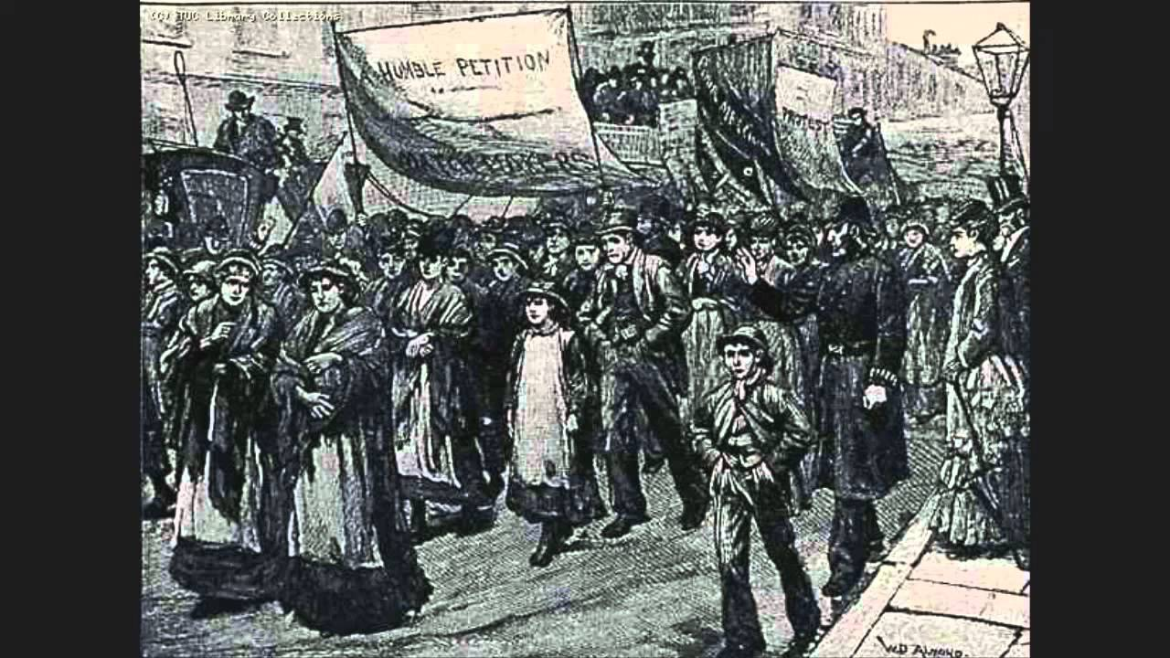
Implicaciones de la crisis de 1929 en México:
339,000 trabajadores, que representaban el 6% del total de la PEA de 5.7 millones.
Este problema del desempleo se vio agravado por la repatriación de miles de trabajadores que laboraban en Estados Unidos y que se calcula fue de 311,717 entre 1930 y 1932.
DESEMPLEO
Promulgación de la Ley Federal del Trabajo en 1931

Slide 25
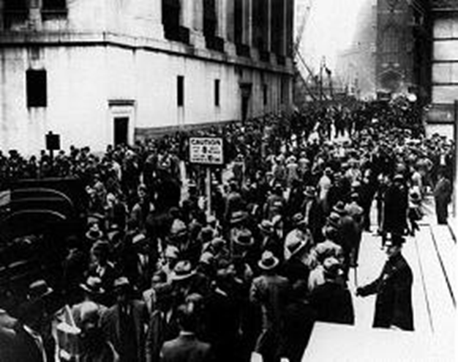
3. La economía mexicana 1934-1940
La industrialización hacia adentro
La política semi-corporativista del estado
Lo que resultó: con el afán de promover el bienestar de la sociedad en su conjunto, excluyo a la mayoría y sólo beneficio a unos cuantos.

Slide 26
Estrategias de industrialización:
En el México Independiente, se crea el Banco de Avio, para dar impulso al crédito industrial, destinado a equipo y maquinaria.
Resultado: contrabando de mercancías, sólo se desarrollo la industria textil.
Industrialización en el Porfiriato, los talleres artesanales son sustituidos por fabricas típicas. Aumenta la inversión extranjera en ferrocarriles, textiles, petróleo, y tabaco.
Resultado: propiedad mayoritaria de E.U.

Slide 27
Estrategias de industrialización:
Industrialización en el periodo de reconstrucción económica (pos-revolución), se crearon industrias nuevas y eficientes.
Resultado: creación de un instrumento de política industrial (arancel), su utilidad fue de recaudación y no de fomento. Además de seguir con una política proteccionista.
Base para la industrialización sustitutiva se dio en la etapa cardenista, la clave fue:
La reformas agrarias, expropiación del petróleo y la nacionalización de ferrocarriles
Creación de la Nacional Financiera
Creación del Instituto Politécnico Nacional

Slide 28
Resultado: cambio del arancel por licencias de importación, modernización de la agricultura para exportarse, se crearon programas para la fabricación, políticas fiscales y subsidios para el bienestar de la sociedad.
El crecimiento del PIB fue del orden de 5%, destacando la industria nacional (46 mil establecimientos).
Se crearon importantes zonas industriales: Monterrey, Toluca, Puebla, Veracruz, Querétaro y Chihuahua.

Slide 29
Justificación a la estrategia industrial:
Generaba un efecto de arrastre capaz de estimular a la agricultura y a los demás sectores económicos.
Los efectos negativos podrían compensarse a través de apoyos a la producción.
La política empresarial se ajustó y dió paso a la creación de Nuevas empresas y Necesarias para el robustecimiento de la industria mexicana. Ello genero un clima de tranquilidad a favor del crecimiento industrial hacia adentro.

Slide 30
DESARROLLO INTERNO CON ASPIRACIONES DE AUTONOMÍA NACIONAL
A partir de 1933 cobró fuerza entre los actores políticos la corriente que tenía en mente emprender un desarrollo interno con aspiraciones de autonomía nacional. Se consolidó el nacionalismo económico,
Los objetivos centrales del periodo 1934- 1940 fueron: regular la economía, hacer la reforma agraria e impulsar el crecimiento económico y de las empresas.

Slide 31
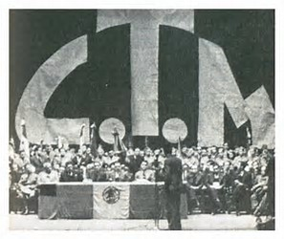

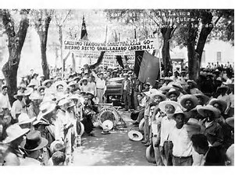

La alta concentración del poder estatal se apoyara cada vez más en organizaciones sociales como: la Confederación Nacional Campesina CNC (1938) y la Confederación de Trabajadores de México CTM (1936).

Slide 32
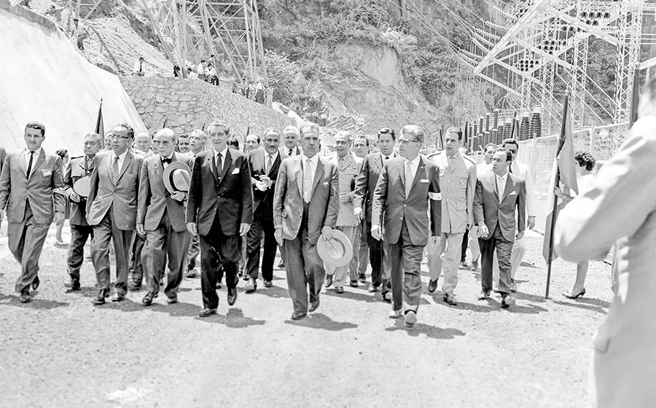

Las políticas públicas se orientaron a: crear la infraestructura de industrias básicas como la eléctrica, en tal sentido se crea en 1933 la Comisión Federal de Electricidad. Tales propósitos demandaban un creciente gasto público y por lo tanto políticas monetarias y fiscales de corte expansivas.

Slide 33
RESULTADOS DEL PERIODO 1934-1940
Se profundizó y amplió la reforma agraria.
La nacionalización del petróleo y los ferrocarriles.
Se dio una organización masiva bajo el bajo su control a la clase trabajadora;
Se dio amplio impulso al desarrolló las comunicaciones,
Se reorganizó el sistema financiero
Se sentaron las bases de una agricultura rentable, con el apoyo de las obras de irrigación.
Y por ultimo el impulsó la producción eléctrica.

Slide 34
4. BIBLIOGRAFÍA
Cabrera, A. A. (2010). Pasado, Presente y Perspectivas de México, Economía Mexicana 1910-2010, Espacio Común de Educación Superior y Facultad de Economía de la Universidad Nacional Autónoma de México. Obtenido en: http://www.economia.unam.mx/
Cárdenas, E. (s/f). La industrialización en México durante la gran depresión, caps. 1-3.
González, L. ( 2010). Comercio exterior e industrialización, 1929-1940. Obtenido en: http://www.historicas.unam.mx/

